Slide 1
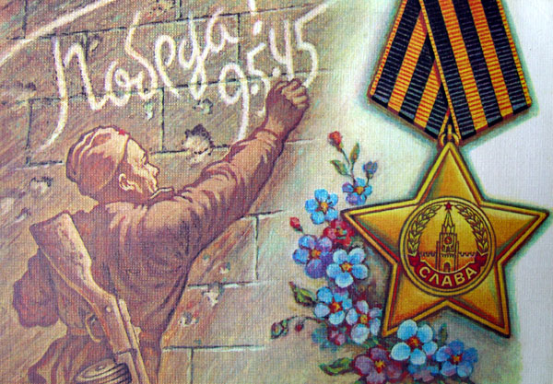
Подготовил
Бабухин Сергей,
ученик 3-б класса
МОУ СОШ № 31
г.Новочеркасска

Slide 3
9 мая 1945 года на Красную площадь приземлился самолет, который доставил Акт о капитуляции Германии. А уже 24 июня состоялся первый Парад Победы, который принимал маршал Жуков, командовал парадом Константин Рокоссовский. Маршем по Красной площади прошли полки Белорусского, Ленинградского, Карельского, Украинского фронтов, а также сводный полк Военно-Морского Флота. Впереди всех шли командующие этих полков, Герои Советского Союза, которые несли флаги и знамена отличившихся в войне частей. В заключение парада было пронесено 200 знамен побежденной Германии, которые сбрасывали у Мавзолея Ленина.

Slide 4
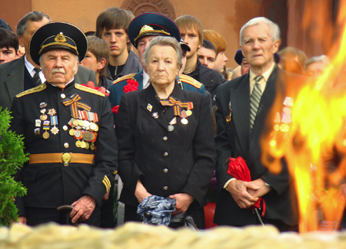

Slide 5
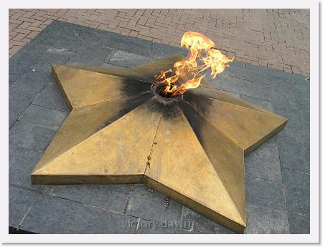

Slide 7
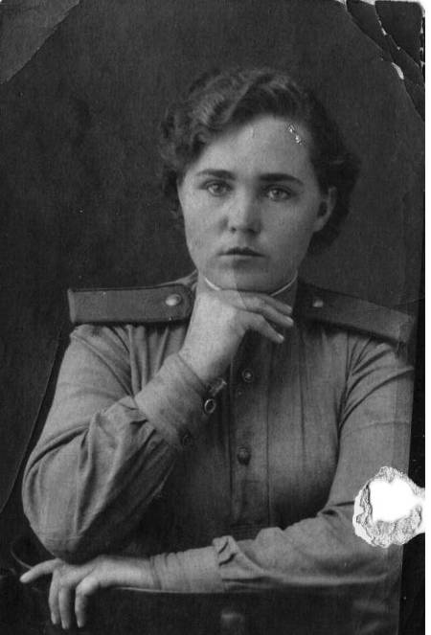
Это моя прабабушка Никитушкина Мария Платоновна
С начала войны была санитаркой,
Окончила войну связистом.

Slide 8
1 ноября 1943г.
однополчане

Slide 9
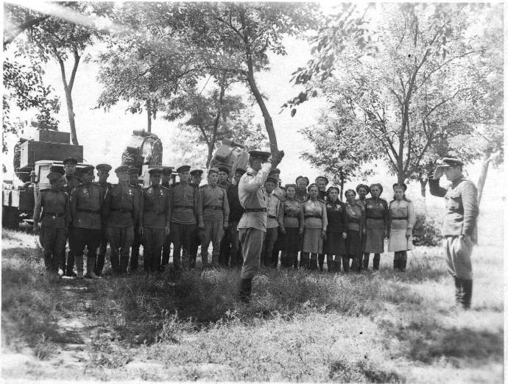
Все войска армии вели бои согласованно и слаженно. Связисты, наводчики, зенитчики. Женщины-бойцы играли немаловажную роль в боях. Прожекторами высвечивали в небе вражеские самолёты, которые обстреливались с земли зенитными установками.

Slide 10
На заднем плане огромный прожектор. Толщина стекла в нём составляла несколько сантиметров.

Slide 11
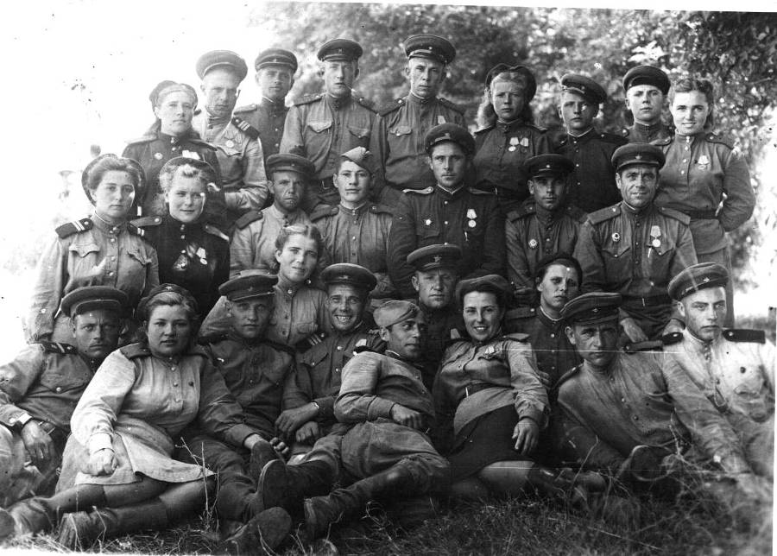

Slide 12
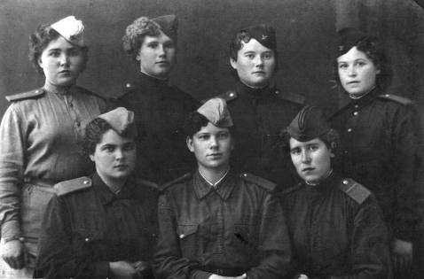
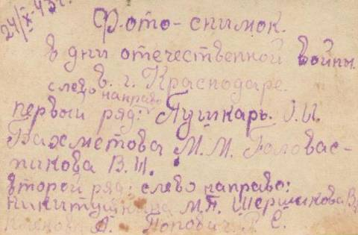
24 октября 1943 года.
Фотоснимок в дни отечественной войны в г. Краснодаре. Слева направо. Первый ряд: Пушкарь О.И., Бахметова М.М., Головастинова В.М.
Второй ряд: Никитушкина М.П., Шершикова В, Клёнова А.,
Попович Р.С.

Slide 13
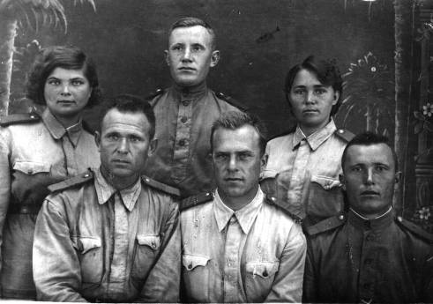
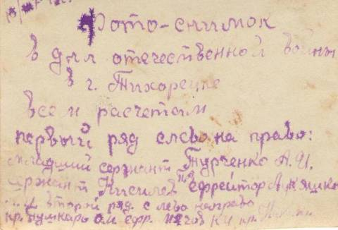
10 июля 1943 года.
Фотоснимок в дни отечественной войны в г. Тихорецке всем расчётам.
Первый ряд слева направо: мл. сержант Турченко А.И.,
сержант КисилёвП.А., ефрейтор Лукъяшко Т.И.
Второй ряд слева направо:
Прапорщик Пушкарь О.М., ефрейтор
Мячов К.И., прапорщик Никитушкина М.П.

Slide 14
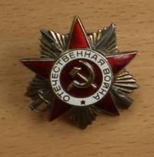
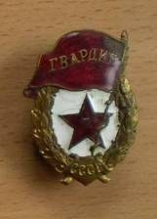
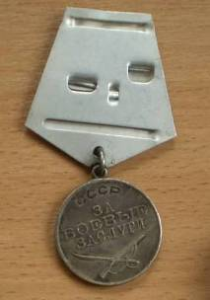
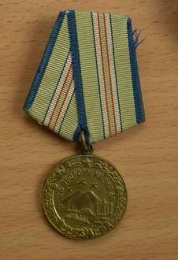
НАГРАДЫ, ЗАВОЁВАННЫЕ В ГОДЫ ВОЙНЫ
ЗНАК ПРИНАДЛЕЖНОСТИ К ГВАРДЕЙСКОЙ АРМИИ
ОРДЕН ОТЕЧЕСТВЕННОЙ ВОЙНЫ
МОДАЛЬ ЗА
БОЕВЫЕ
ЗАСЛУГИ
МЕДАЛЬ ЗА ОБОРОНУ КАВКАЗА

Slide 15
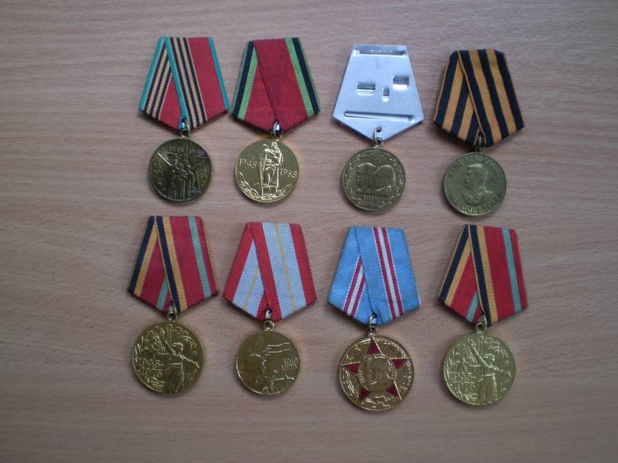
МЕДАЛИ,ПОЛУЧЕННЫЕ В ПОСЛЕВОЕННОЕ ВРЕМЯ

Slide 16
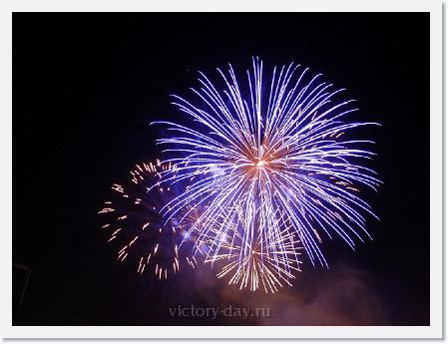

Slide 17
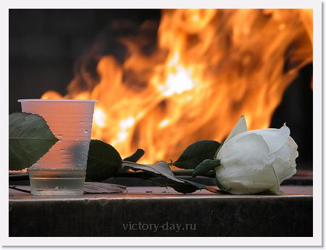
НИКТО НЕ ЗАБЫТ, НИЧТО НЕ ЗАБЫТО

